Slide 1
编译原理
Principles of Compilers
第八章 目标代码生成与优化

Slide 2
8.1 概述
目标代码生成 (Code Generation, CG)
以编译器前端生成的中间表示(IR)为输入，生成语义上等价的高质量目标代码。
代码生成器的主要任务：指令选择、寄存器分配与指令排序。
优化器
为了生成高质量的代码，编译器会在CG之前对IR进行一系列变换，并应用多种优化算法，这些步骤被统称为优化器。
代码生成器与优化器在一起被称为编译器的后端(Back End)。

Slide 3
8.1 概述
代码优化
在保持程序语义不变的情况下提高目标代码的质量：
运行速度、占用空间、功耗
代码优化的种类
机器无关/相关优化
局部/全局优化

Slide 4
8.2 常见的数据结构与工具
基本块(Basic Block)
每个基本块是一些语句组成的序列；
控制流只能从基本块的第一条语句进入；
控制流只能从基本块的最后一条语句离开。
控制流图(Control Flow Graph, CFG)
CFG的每个结点为一个基本块；
CFG的一条边(s, t)表示t可能在s后面运行；
CFG能提供额外的上下文信息，辅助代码生成；
CFG有助于分析程序的副作用，将复杂问题局部化。

Slide 5
8.2 常见的数据结构与工具
例：
for i = 1 to 10 do
for j = 1 to 10 do
a[i,j] = 0.0;
for i = 1 to 10 do
a[i, i] = 1.0;

Slide 6
8.2 常见的数据结构与工具

Slide 7
8.2 常见的数据结构与工具
数据流分析
几乎所有的优化算法都依赖于数据流分析的结果；
数据流分析指的是一组用来获取有关数据如何沿着程序执行路径流动的相关信息的技术。
数据流分析的结果
到达定义(Reaching Definition)
当控制流到达程序某个点p时，能够知道每个变量x可能在哪些地方被定义。

Slide 8
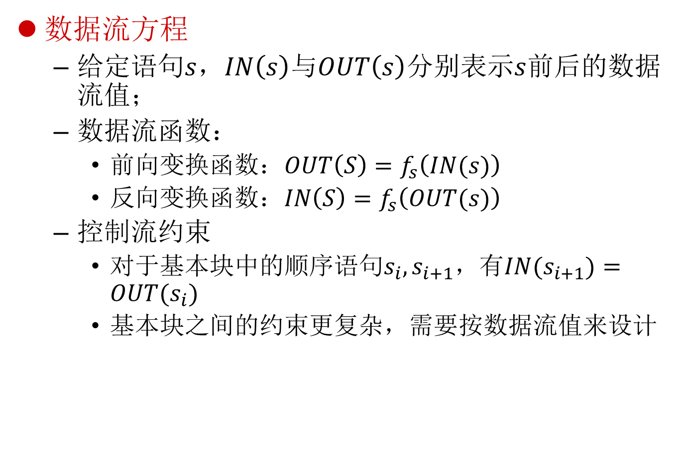
8.2 常见的数据结构与工具
数据流方程
给定语句$s$，$IN\left(s\right)$与$OUT\left(s\right)$分别表示$s$前后的数据流值；
数据流函数：
前向变换函数：$OUT\left(S\right)=f_{s}\left(IN(s)\right)$
反向变换函数：$IN\left(S\right)=f_{s}\left(OUT(s)\right)$
控制流约束
对于基本块中的顺序语句$s_{i},s_{i+1}$，有$IN(s_{i+1})=OUT(s_{i})$
基本块之间的约束更复杂，需要按数据流值来设计

Slide 9
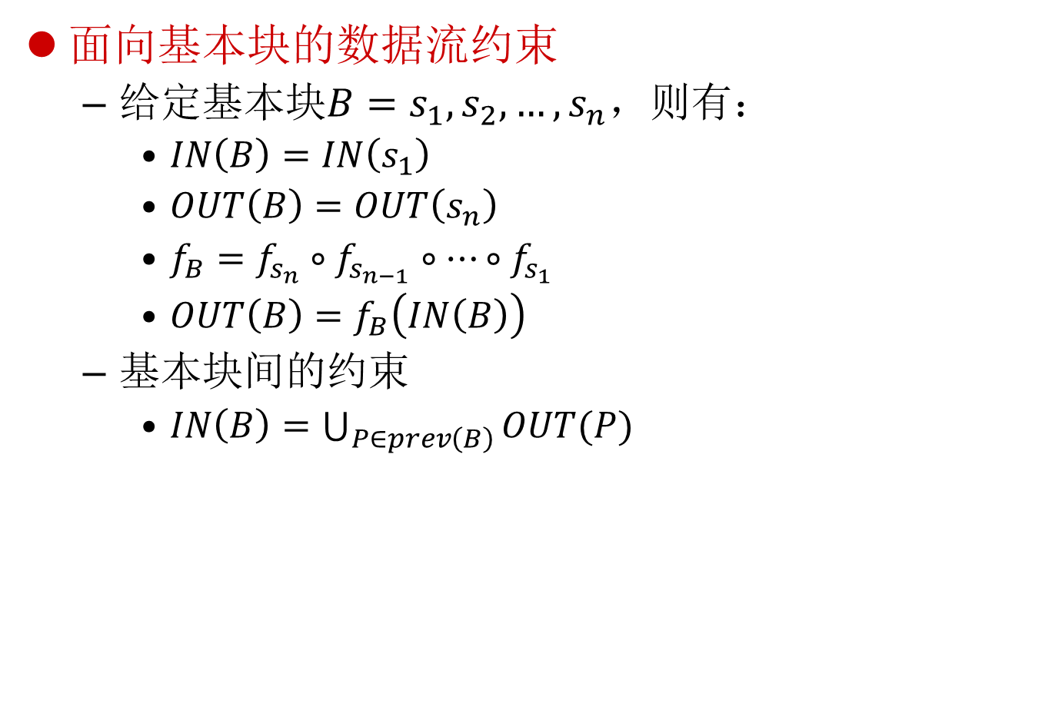
8.2 常见的数据结构与工具
面向基本块的数据流约束
给定基本块$B=s_{1},s_{2},…,s_{n}$，则有：
$IN\left(B\right)=IN\left(s_{1}\right)$
$OUT\left(B\right)=OUT\left(s_{n}\right)$
$f_{B}=f_{s_{n}}∘f_{s_{n−1}}∘…∘f_{s_{1}}$
$OUT\left(B\right)=f_{B}\left(IN\left(B\right)\right)$
基本块间的约束
$IN\left(B\right)=\bigcup_{P∈prev\left(B\right)}{OUT(P)}$

Slide 10
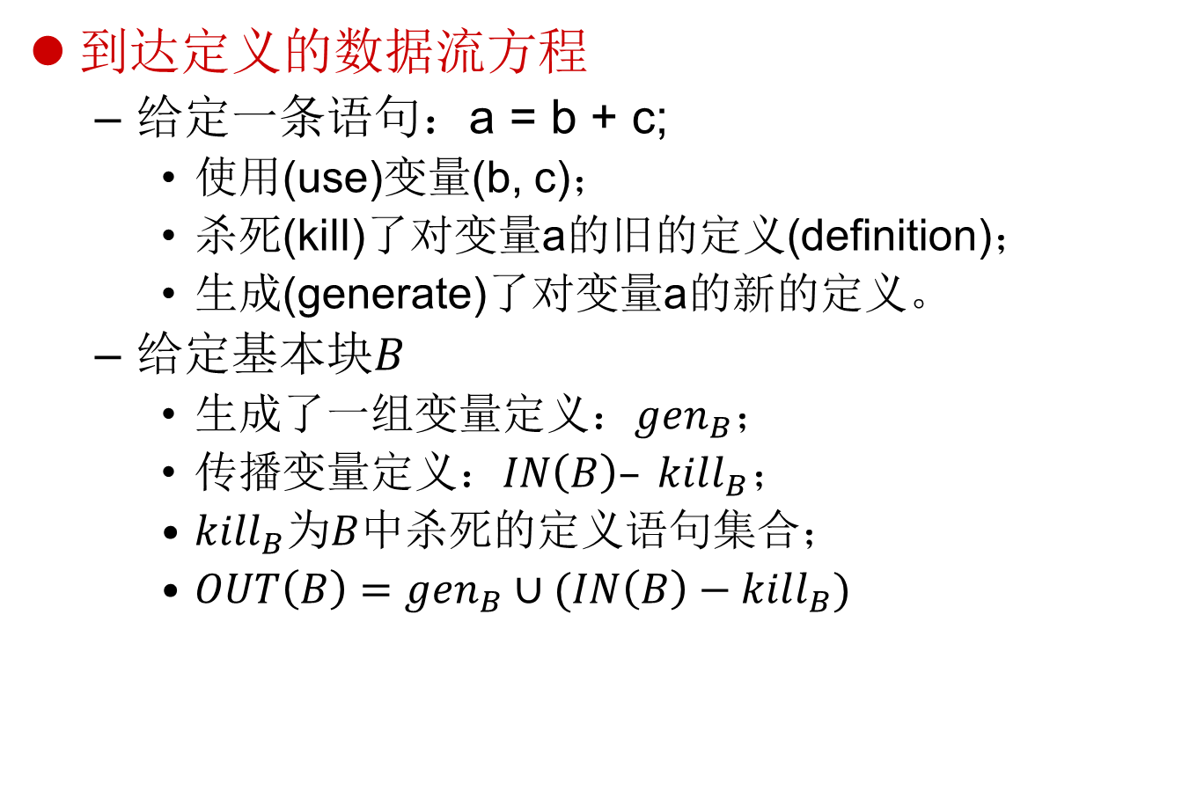
8.2 常见的数据结构与工具
到达定义的数据流方程
给定一条语句：a = b + c;
使用(use)变量(b, c)；
杀死(kill)了对变量a的旧的定义(definition)；
生成(generate)了对变量a的新的定义。
给定基本块$B$
生成了一组变量定义：$gen_{B}$；
传播变量定义：$IN\left(B\right)– kill_{B}$；
$kill_{B}$为$B$中杀死的定义语句集合；
$OUT\left(B\right)=gen_{B}∪(IN\left(B\right)−kill_{B})$

Slide 11
8.2 常见的数据结构与工具
到达定义

Slide 12
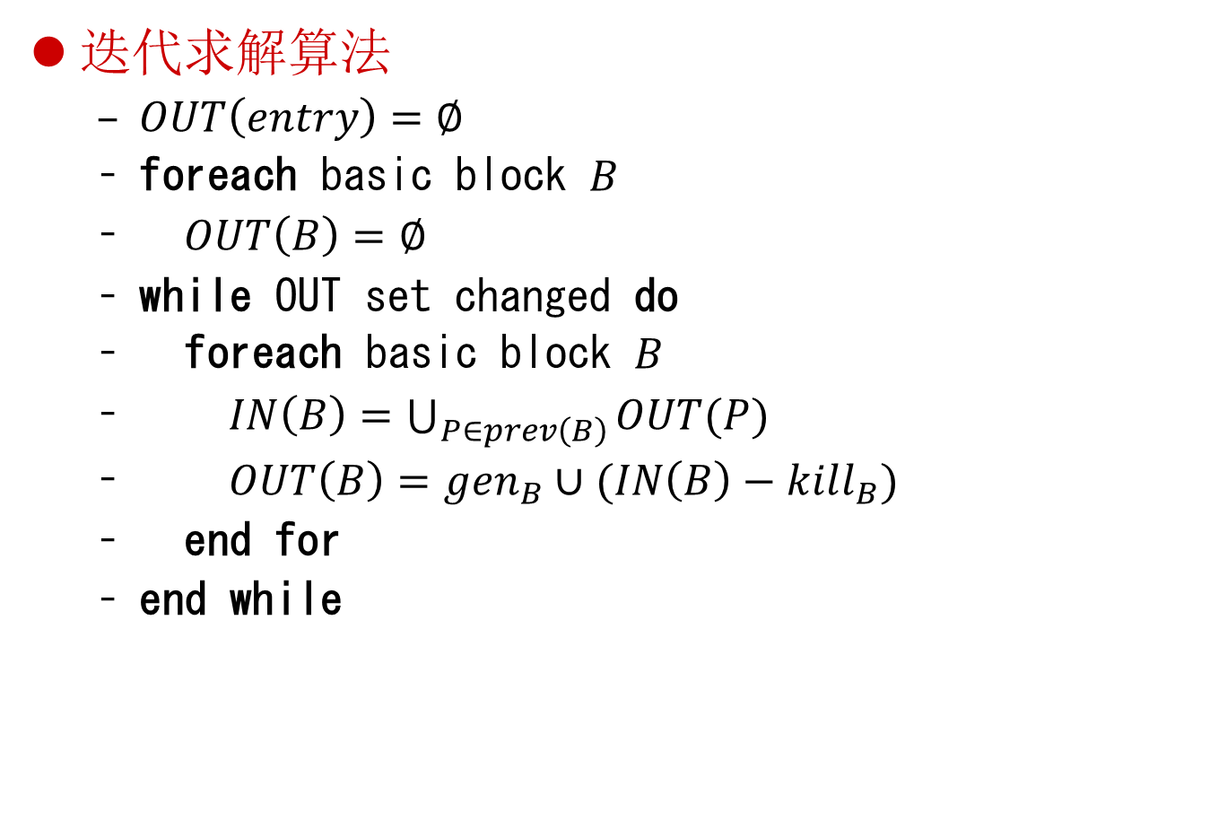
8.2 常见的数据结构与工具
迭代求解算法
$OUT\left(entry\right)=∅$
foreach basic block $B$
$OUT\left(B\right)=∅$
while OUT set changed do
foreach basic block $B$
$IN\left(B\right)=\bigcup_{P∈prev\left(B\right)}{OUT(P)}$
$OUT\left(B\right)=gen_{B}∪(IN\left(B\right)−kill_{B})$
end for
end while

Slide 13
8.2 常见的数据结构与工具
到达定义

Slide 14
8.2 常见的数据结构与工具
数据流分析的结果
活跃变量分析(Live Variable Analysis)
对于变量x和程序点p，能够知道x是否会在控制流图从p点出发的某条路径中使用。
如果会被使用，则称x在p上是活跃的，否则称x在p上是死的。

Slide 15
8.2 常见的数据结构与工具
指针分析 (Pointer/Points-to/Alias Analysis)
为了正确分析程序的性质，需要知道每个指针可能指向哪个对象；
如果两个指针指向同一个对象，则这两个指针可能互为别名。
指针分析的难度：
指针可以运算
数组问题
上下文问题

Slide 16
8.3 指令选择
指令选择
把IR程序映射为可以在目标机器上执行的代码。
映射的复杂性由以下因素决定：
IR的抽象层次
IR的层次高低决定了翻译出高效目标代码的难度
目标机器的指令集特性
指令的特殊用途需要特殊处理
目标代码的质量
单条备选指令的代价无法简单估算，需要综合考虑指令使用的上下文

Slide 17
8.4 指令选择
基于树重写的指令选择
指令选择可能是一个大型的排列组合任务；
当IR使用树的时候，可以采用树重写方法进行指令匹配；
类似于语法制导翻译，树重写的方法反复应用一组树重写规则来生成目标代码；
树重写规则：
replacement <- template { action }
给定一颗树，不断匹配与应用重写规则，将子树替换为新的结点，直到树上只剩一个结点。

Slide 18
8.4 指令选择
基于树重写的指令选择

Slide 19
8.4 指令选择
基于动态规划的指令选择与代码生成
在线性时间内为一颗表达式树生成最优代码；
适用于更复杂指令系统的计算机。

Slide 20
8.4 寄存器分配
寄存器分配(Register Allocation)
只涉及寄存器的存取与运算速度相对于内存而言要高一个数量级；
寄存器的数量非常少；
寄存器的有效利用是生成高效代码的关键；
寄存器分配研究如何将特定的变量分配到寄存器中以提高目标代码的质量。

Slide 21
8.4 寄存器分配
基于图着色的寄存器分配
溢出(Spill)
当计算的时候需要一个寄存器，而当前所有寄存器都已被指派，则需要把一个寄存器的内容保存到内存中以腾出寄存器。
图着色方法是一类用于管理寄存器与寄存器溢出的系统化方法。
干扰图
每个结点表示一个变量
如果两个变量之间有一条边，则表示这两个变量的生命周期有重叠
k个寄存器的分配问题被转换为干扰图的k-着色问题。

Slide 22
8.5 常见的代码优化
公共子表达式合并
合并重复计算的公共子表达式
例
a[i,j] = c + d;
a[i, j + 1] = a[i, j] + c + d;

Slide 23
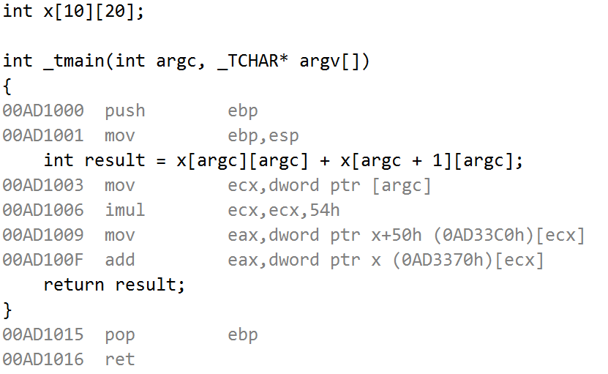
8.5 常见的代码优化

Slide 24
8.5 常见的代码优化
窥孔优化(Peephole Optimization)
通过一个滑动窗口检查目标代码，按照给定的模式做代码变换。
冗余指令消除
mov ax, _X
mov _X, ax
控制流优化
jmp L1
L1: jmp L2
消除不可达代码
mov ax, 0
cmp ax, 1
jne L1
…
L1:

Slide 25
8.5 常见的代码优化
窥孔优化(Peephole Optimization)
代数化简
mov ax, _X
mul ax, 2
特有指令优化
mov ax, _x
add ax, 1

Slide 26
8.5 常见的代码优化
常量传播(Constant Propagation)
把每次运行时总是得到相同常量值的表达式替换为该常量值。
例：
r = 20;
s = 2 * 3.1415926 * r;
l = s * h;

Slide 27
8.5 常见的代码优化
复制传播(Copy Propagation)
如果存在一条语句u = v，则在后面尽可能使用v替换所有出现的u。
复制传播本身不能优化代码，但是可以与其它优化方法结合，进一步优化代码。
死代码删除(Dead Code Elimination)
如果一个变量x在当前点定义，但是在所有路径中都不会使用，则称该定义是死的（可以删除）。
例：
x = t3;
a[t4] = x;

Slide 28
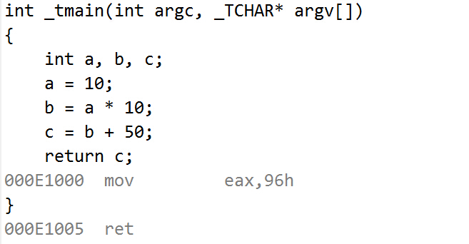
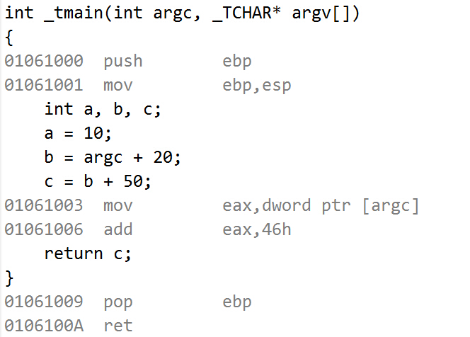
8.5 常见的代码优化

Slide 29
8.5 常见的代码优化
循环不变式外提
将每次循环值都不会改变的表达式提出循环体外。
例
for i = 1 to 10 do
j = 0;
…
end for

Slide 30
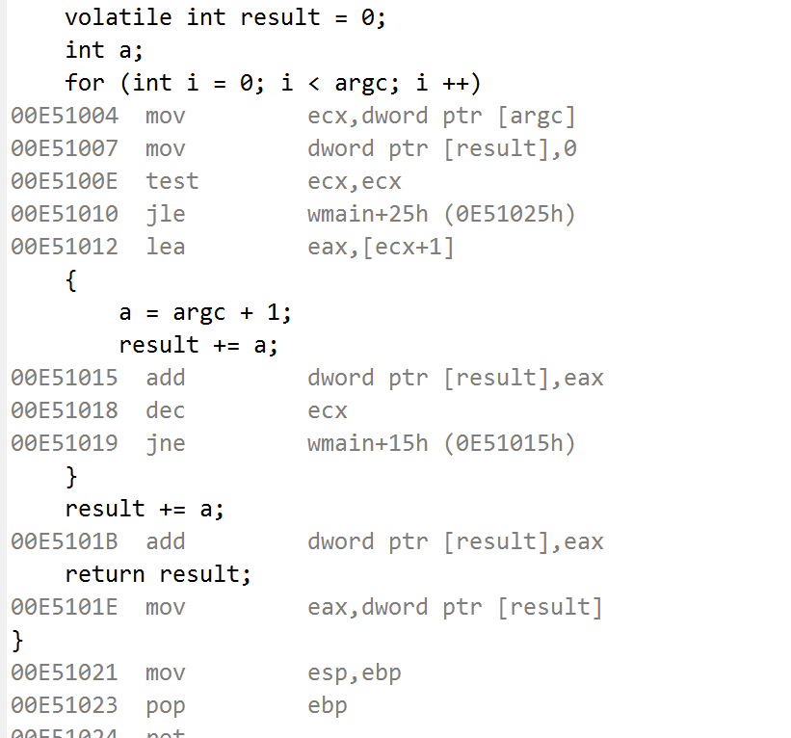
8.5 常见的代码优化

Slide 31
9.5 常见的代码优化
循环归纳变量与强度削减
对于一个变量x，如果每次对它的定义都是增加一个常量c，则称x为归纳变量。
利用归纳变量的性质可以将高代价的计算（乘法）化简为低代价的计算（加法）。
例
for i = 1 to j do
a[i] = i * k;

Slide 32
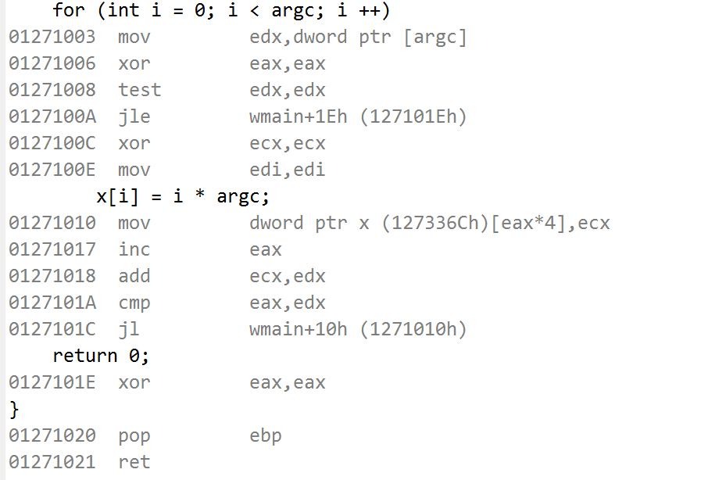
9.5 常见的代码优化

